Slide 1

PROJET Docker
HALASSA MENNESSIER EZ-ZRIOULI

Slide 2
introduction
Objectif de l’application : Application de pari

Slide 3

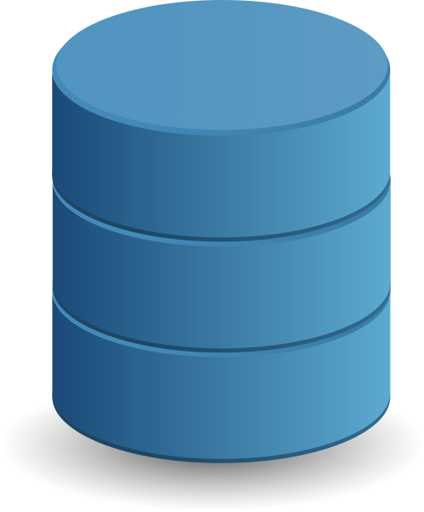
architecture
Postgres
Flask
Redis

Slide 4
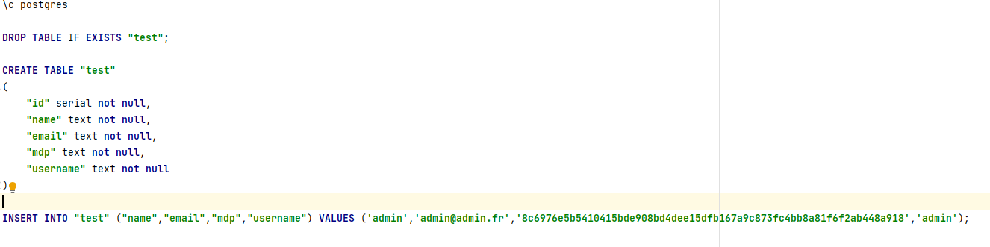
DIFFICULTES
Rappel : Un volume est un espace de stockage qui permet de conserver des données lorsque le conteneur est supprimé.
Problème de droit avec Postgres
var/lib/postgresql/data: Permission denied
alternative script postgres

Slide 5
Démonstration

